Slide 1

Створення
Організації Об’єднаних Націй

Slide 2
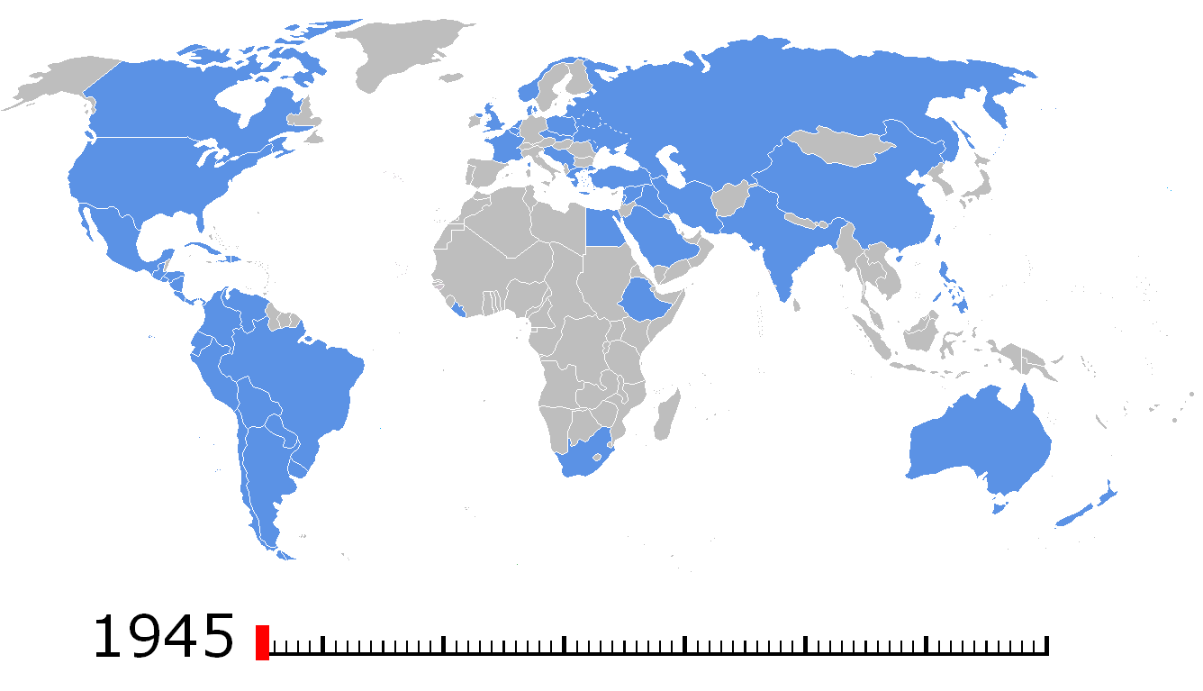

Slide 3
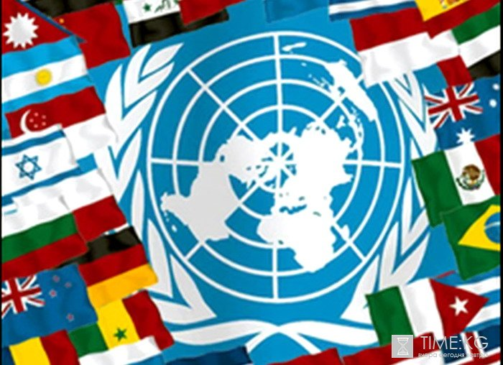
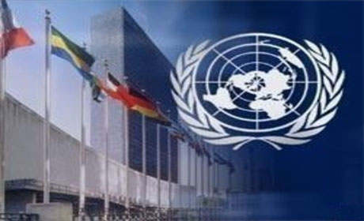
Дата створення: 24 жовтня 1945 року.
Число держав- членів ООН становить 192
Офіційні мови: англійська, арабська, іспанська, китайська, російська, французька.

Slide 4

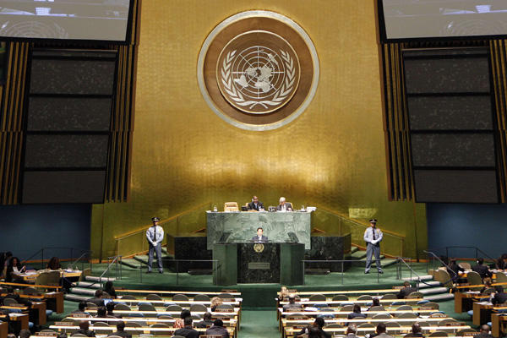
Цілі та принципи діяльності ООН
Підтримка миру та безпеки;
Розвиток дружніх відносин між країнами;
Здійснення міжнародного співробітництва у вирішенні проблем економічного, соціального і гуманітарного характеру;

Slide 5
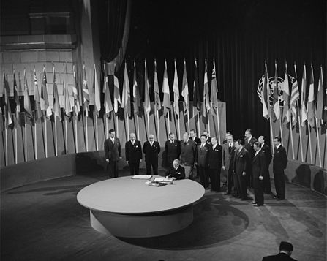
Чилійська делегація підписує договір ООН у Сан-Франциско

Slide 6
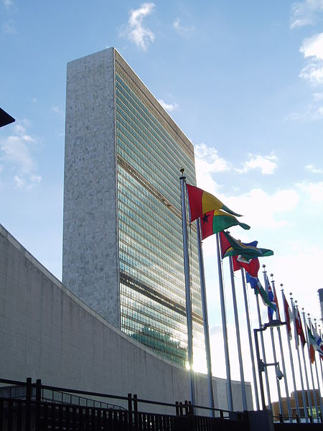
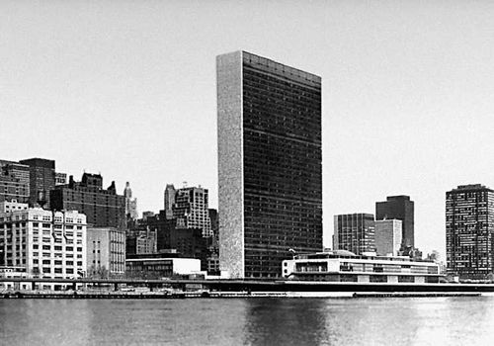
1947 р.
Штаб-квартира ООН, Нью-Йорк

Slide 7
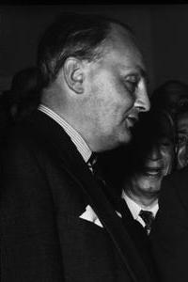
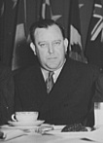
Гледвин Джебб - перший виконувач обов'язків Генерального секретаря Організації Об'єднаних Націй.
1-й Генеральний секретар ООН
ООН ООН Трюгве Гальвдан Лі

Slide 8
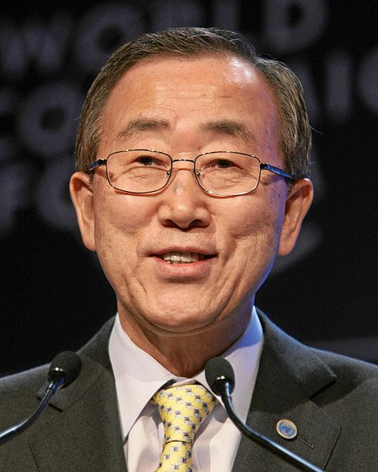
Діючий Генеральний секретар ООН

Slide 9
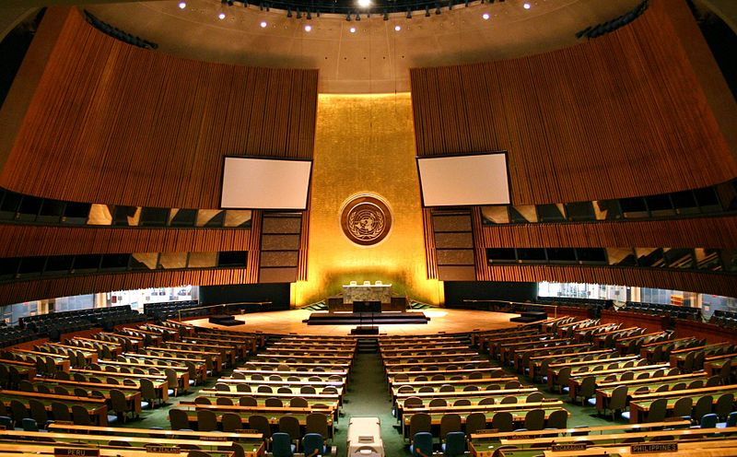
Генеральна асамблея ООН

Slide 10
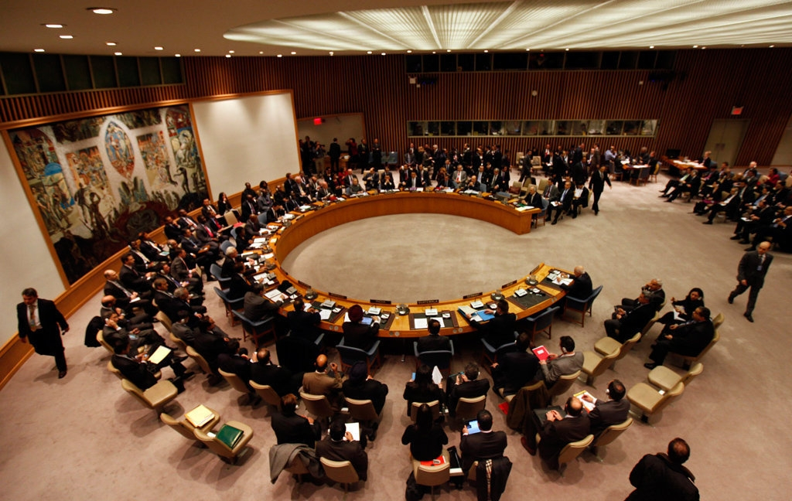
Рада безпеки ООН

Slide 11
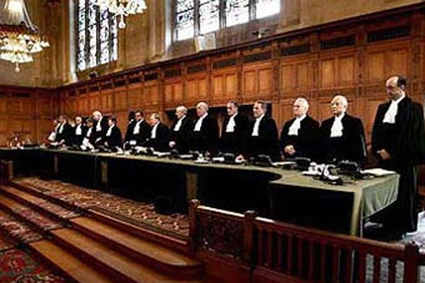
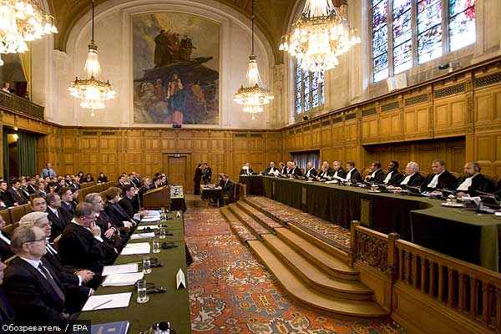
Міжнародний суд ООН

Slide 12
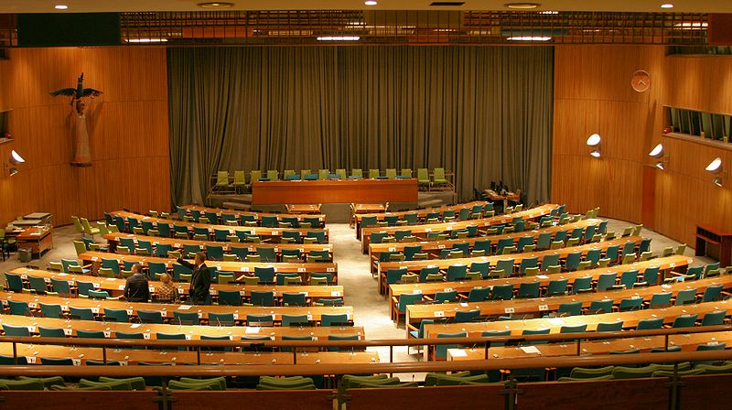
Рада з опіки ООН

Slide 13
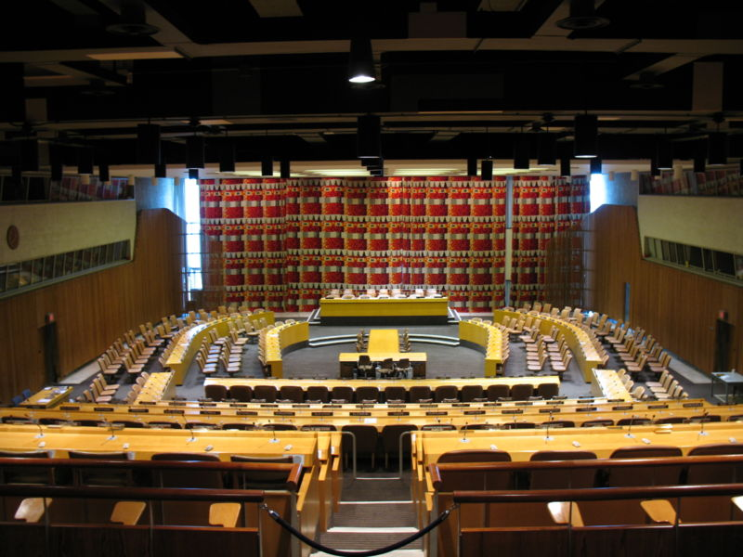
Економічна і соціальна рада ООН

Slide 14
